Slide 1
Проведение мероприятий в честь Дня Победы на территории Каргалинского сельского поселения
2017г

Slide 2
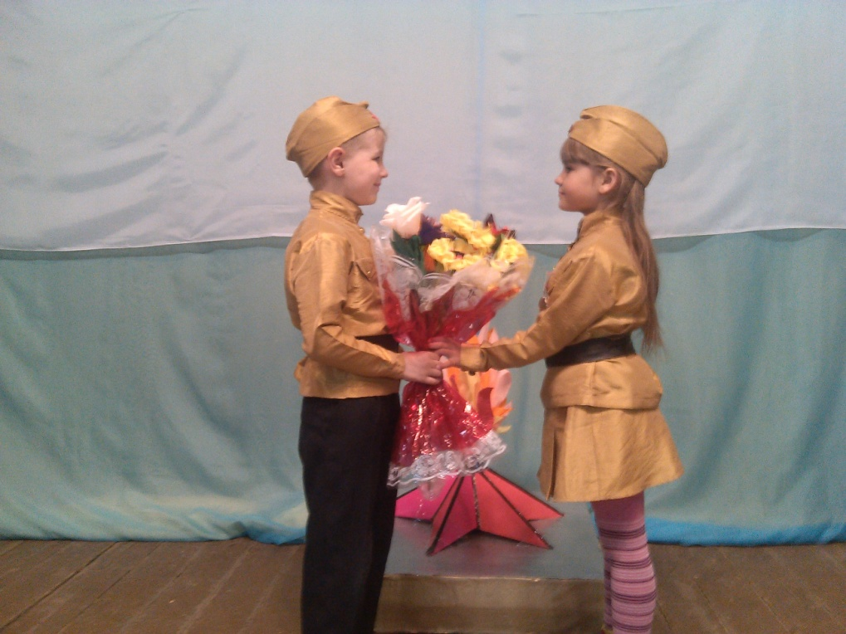
Концерт «Когда поем мы о войне!»
8 мая 2017 года в 13:00 ч
в Каргалинском СДК
было проведено первое
мероприятие в виде
концертной программы,
посвященное Дню Победы.
В концерте приняли участие более 30 артистов.

Slide 3
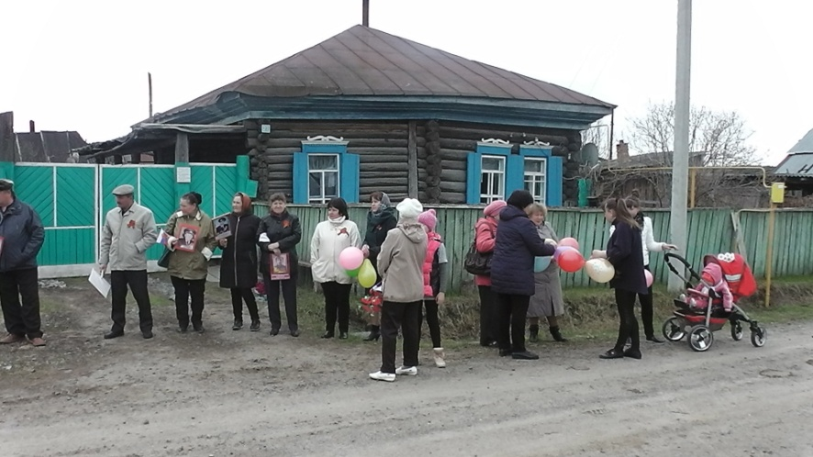
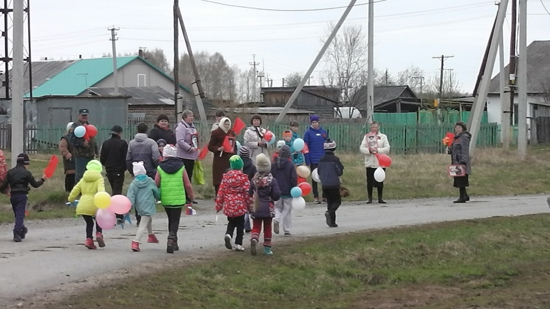
ШЕСТВИЕ «БЕССМЕРТНЫЙ ПОЛК»
Ответственность за шествие была возложена на депутатов Каргалинского сельского поселения. Сбор по округам был назначен на 10:30 ч.

Slide 4
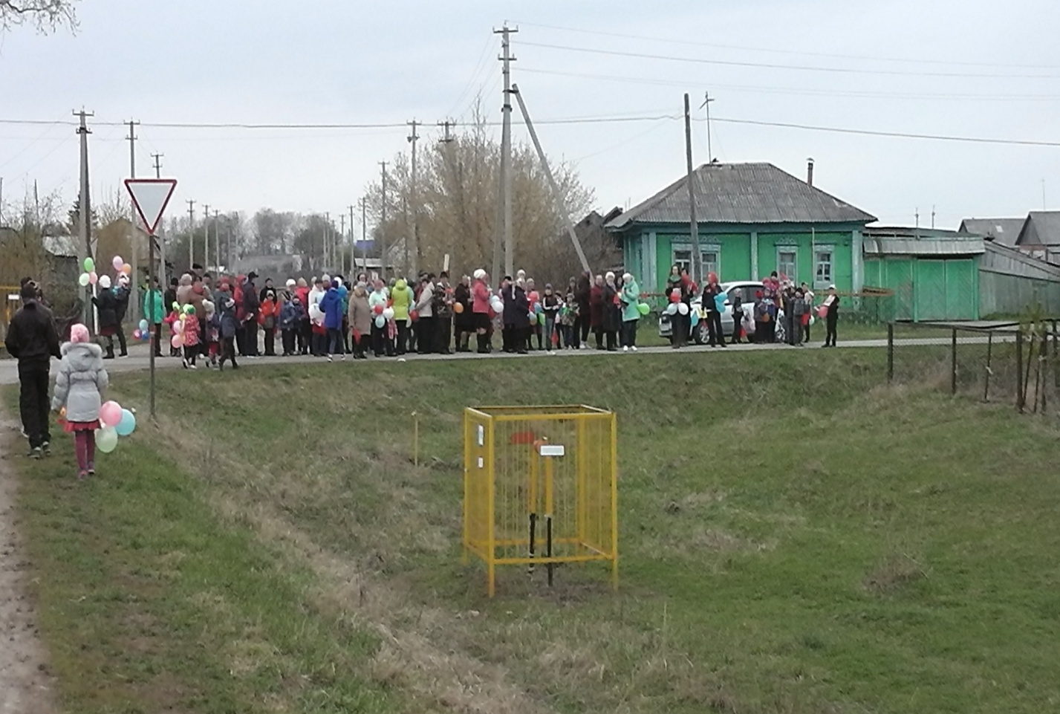
В 10:45 колонна каргалинцев , с флагами, воздушными шарами и др. символикой Победы, двинулась от стадиона в сторону Дома Культуры, неся в руках свое главное достояние - портреты участников ВОВ.

Slide 5
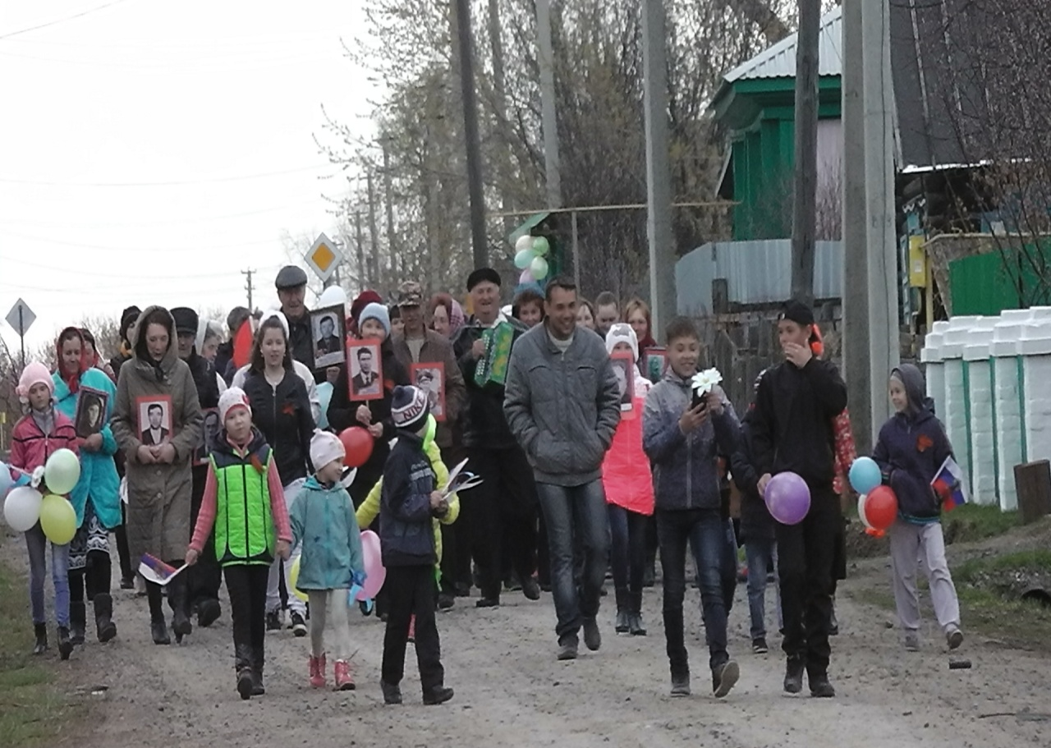
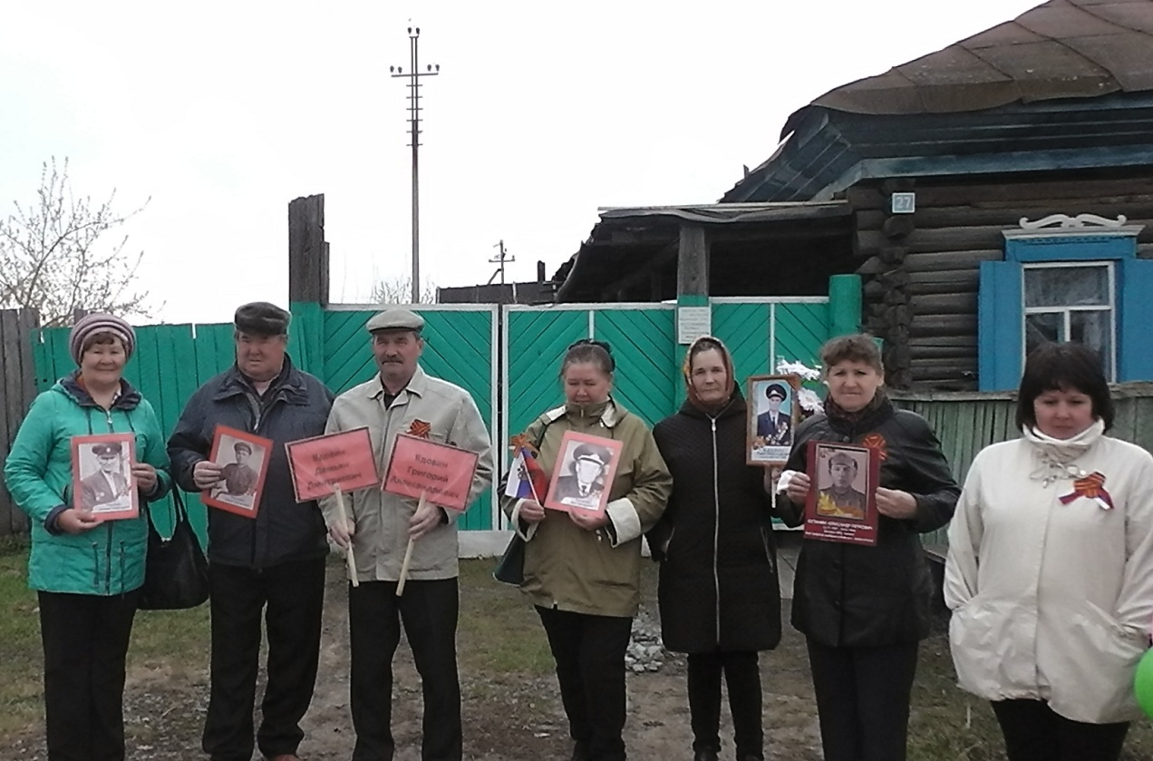

Slide 6
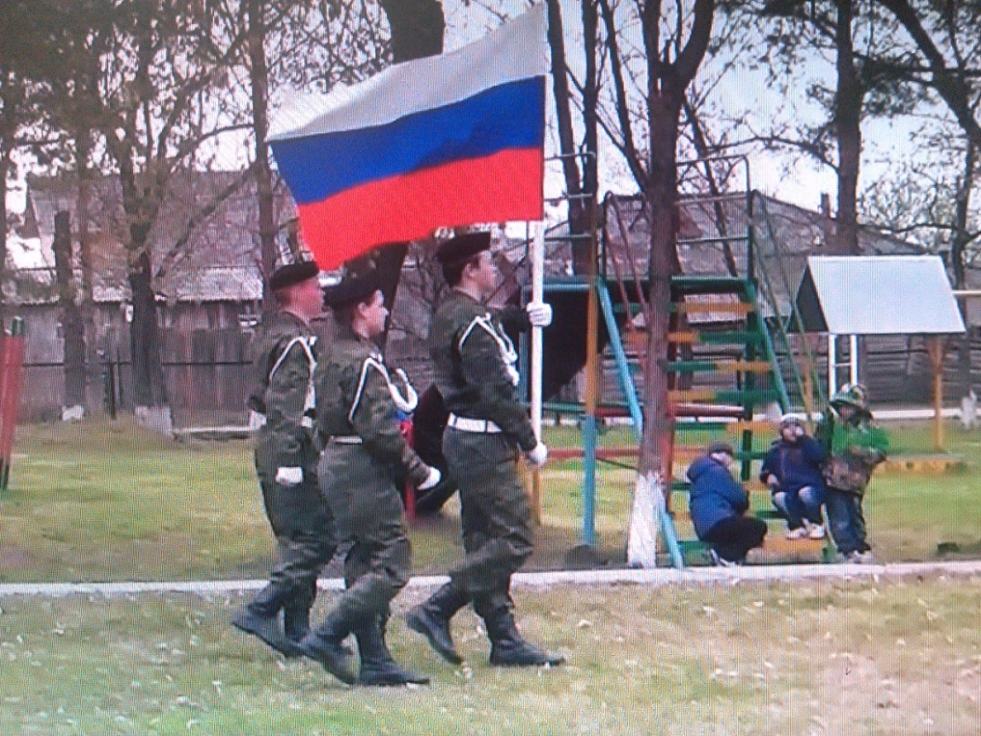
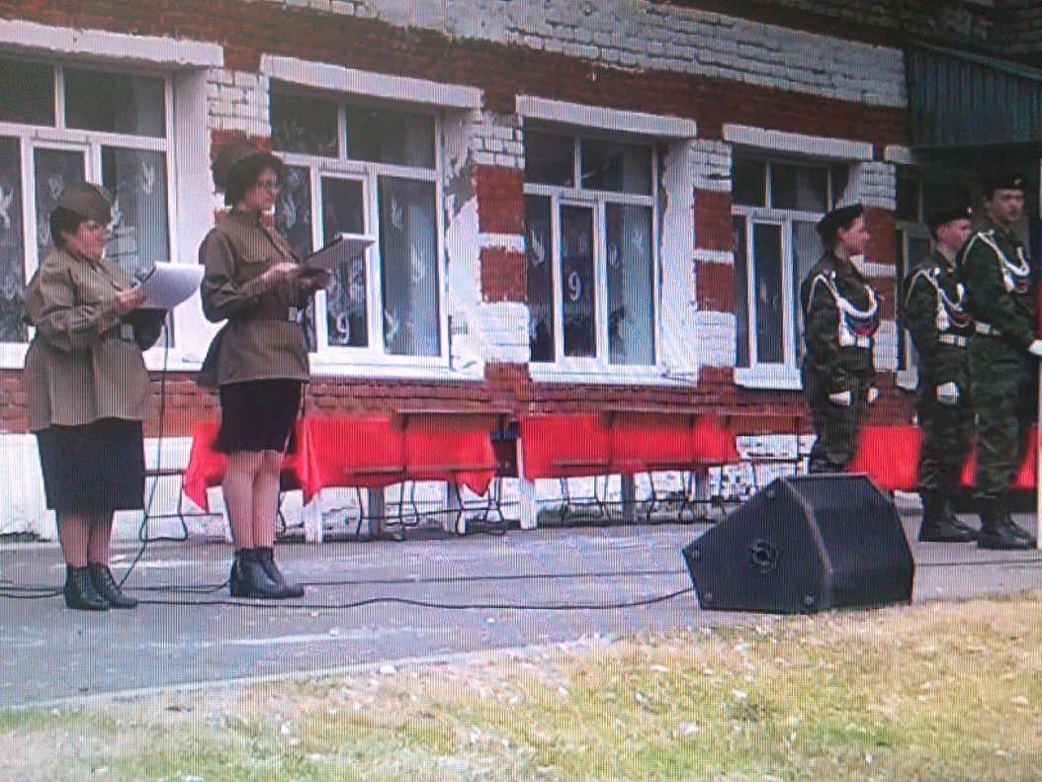
Митинг «Это нужно живым»
В 11:00 ч. на территории СДК начался торжественный митинг. Несмотря на плохие погодные условия, на митинге присутствовало более 200 человек.

Slide 7
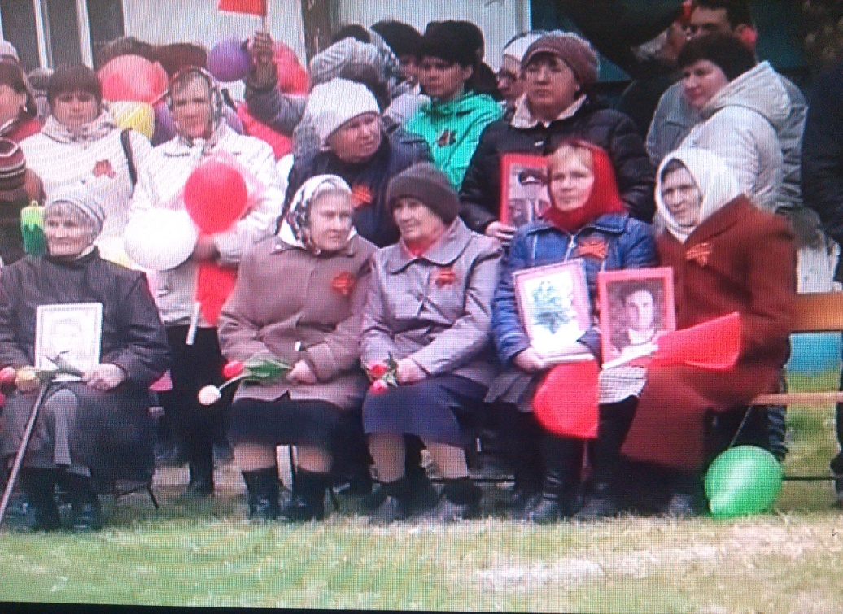
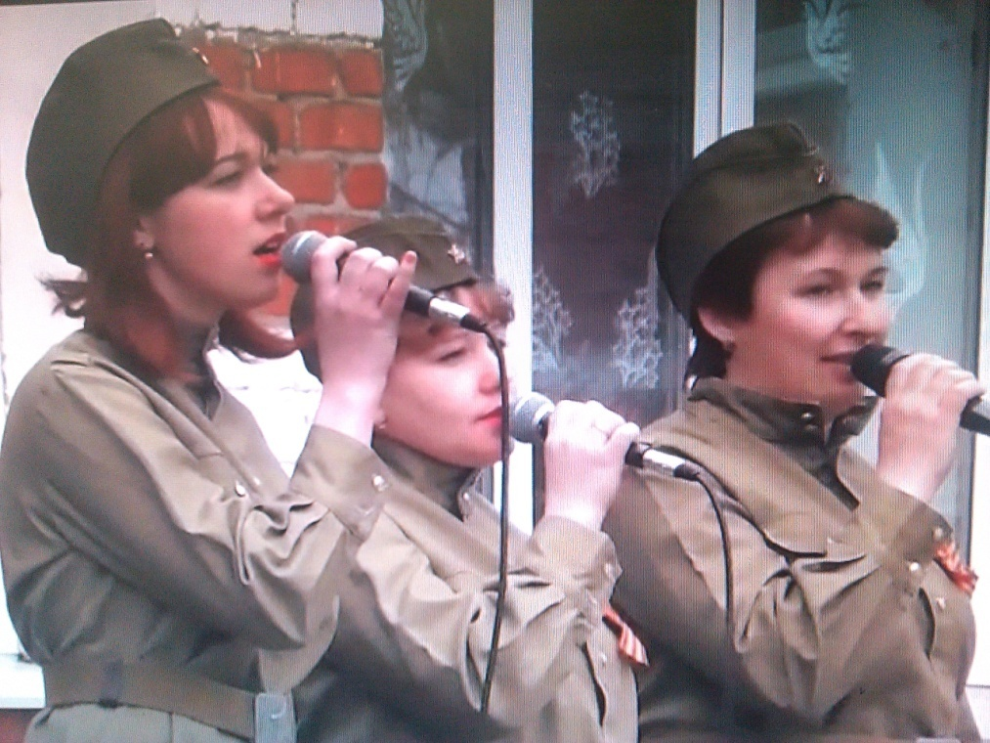
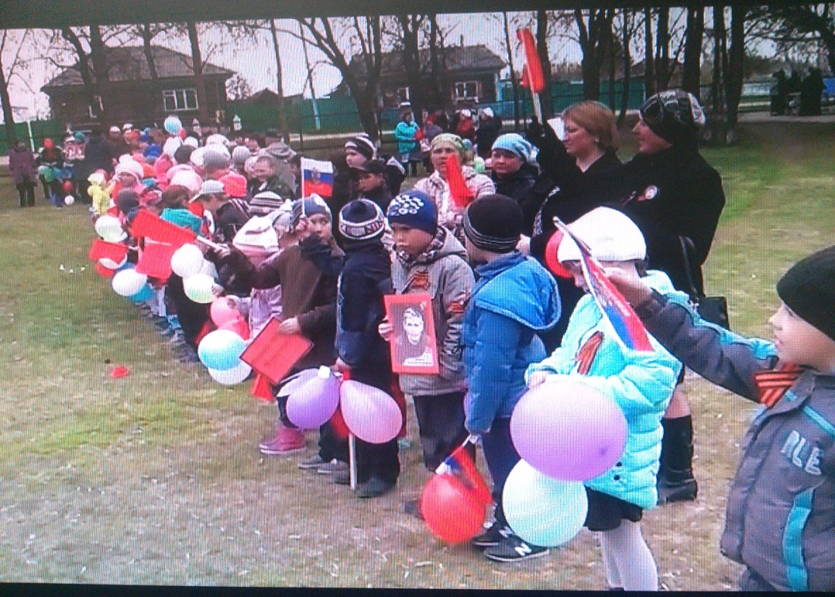

Slide 8
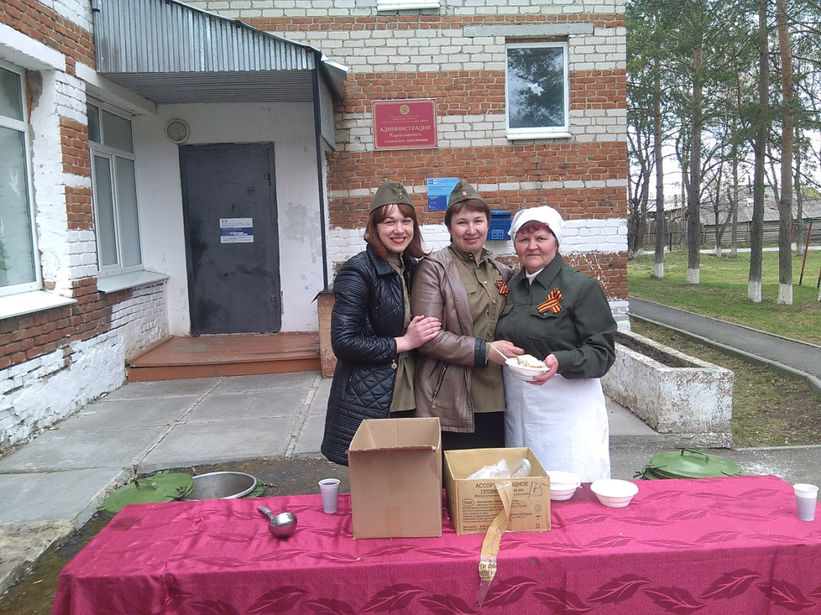
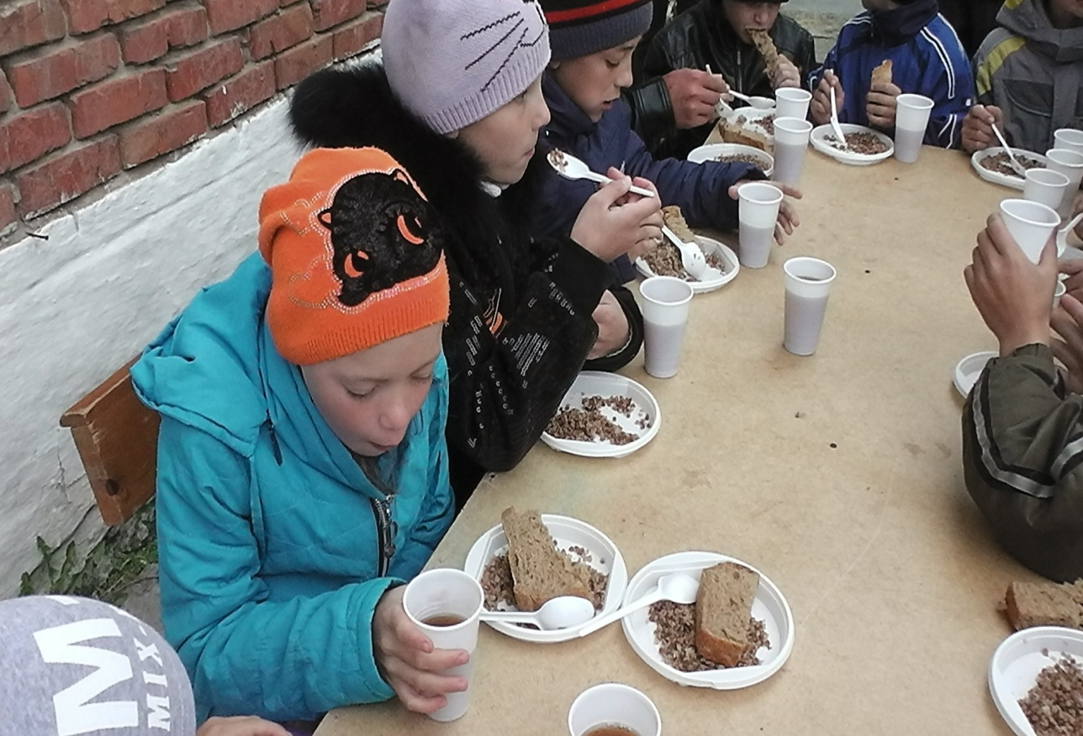
Акция «Солдатская каша»
После митинга всех желающих ждала полевая кухня. Для гостей были приготовлены гречневая каша и горячий чай.

Slide 9
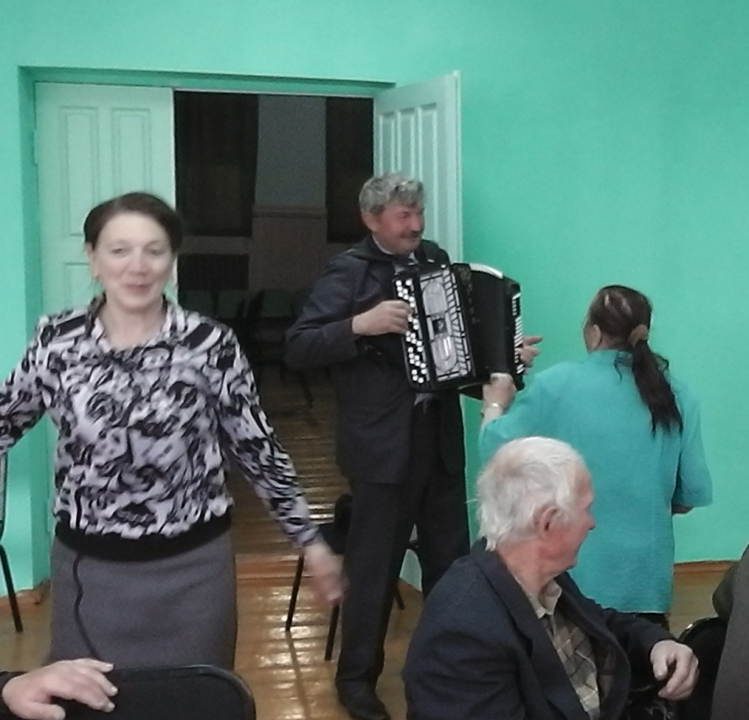
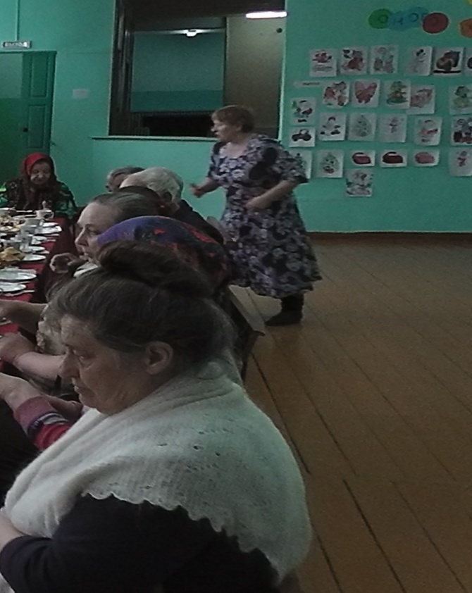
Чаепитие
Ветеранской организацией, председателем которой является Ольга Артемьевна Шимбалева, было проведено чаепитие для пожилых и пенсионеров.

Slide 10
СПАСИБО ЗА ВНИМАНИЕ!

